Slide 1


Funcionamiento del
Mercado de Valores

Slide 2

1
La ABAV
2
Indicadores de Interés
3
El Sistema Financiero
4
El Mercado Financiero
5
Financiamiento Indirecto
ÍNDICE
6
Financiamiento Directo
7
Composición del Sistema Financiero Nacional
8
Participantes del Mercado de Valores
9
Financiamiento a través del Mercado de Valores
10
Unidad de Fomento a la Vivienda
11
Prevención de Fraudes y Estafas
12
Seguridad Digital

Slide 3


1. LA ABAV
  Es una entidad que reúne a las Agencias de Bolsa, SAFIs, Sociedades de Titularización y cualquier otra sociedad relacionada al Mercado de Valores.
  Busca la cooperación mutua entre asociados con el fin de fomentar el desarrollo y fortalecimiento del Mercado de Valores en el país.
  Asociados:
    10 Agencias de bolsa.
    11 SAFIs.

Slide 4
2. INDICADORES DE INTERÉS
VALOR DE CARTERA ADMINISTRADO / PIB
Datos a diciembre 2025
71.28%
72.51%
8.35%
Cartera administrada Fondos
de Inversión
US$. 3,884 MM
FIAs US$. 1,299 MM
FICs US$. 2,585 MM
Cartera propia Agencias de Bolsa
U$S 260 MM
Sistema Financiero
Cartera de créditos
US$. 33,476 MM
Mercado de Valores
Cartera administrada
US$. 34,228 MM
F. de Pensiones: US$. 28,816 MM
F. de Inversión: US$. 3,884 MM
Cias. de Seguros: US$. 489 MM
Cartera propia AB: U$S. 260 MM
Fuente: Elaboración propia en base a Boletín BBV, INE, CEPAL, APS y ASFI

Slide 5
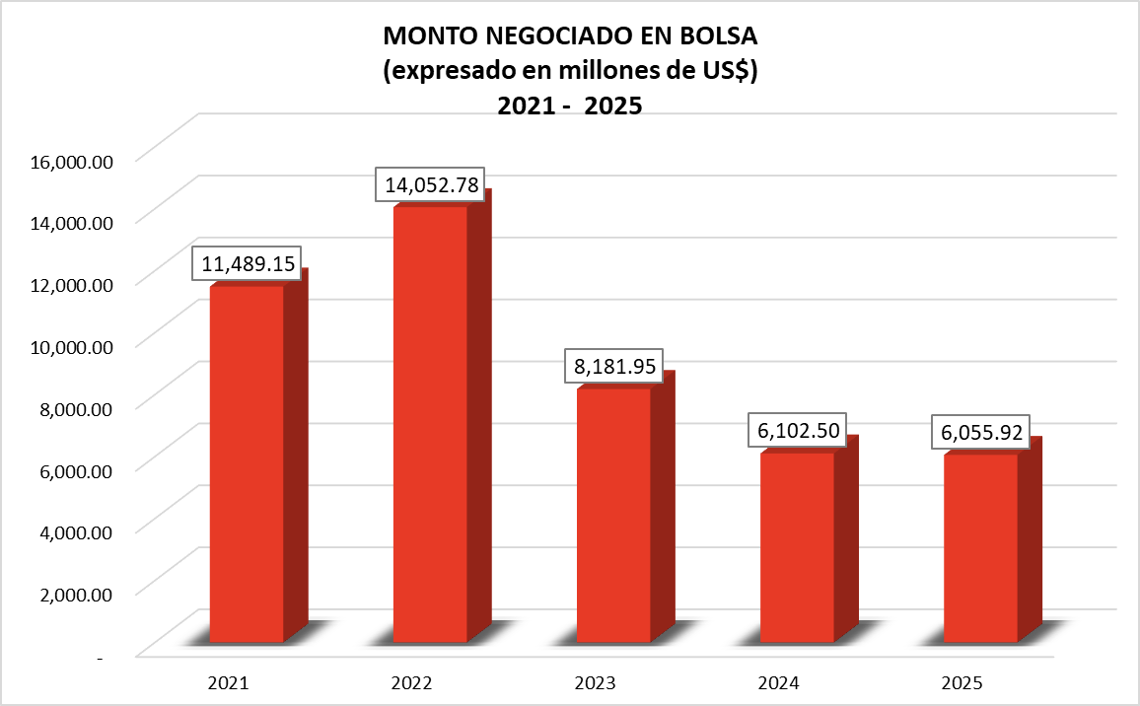
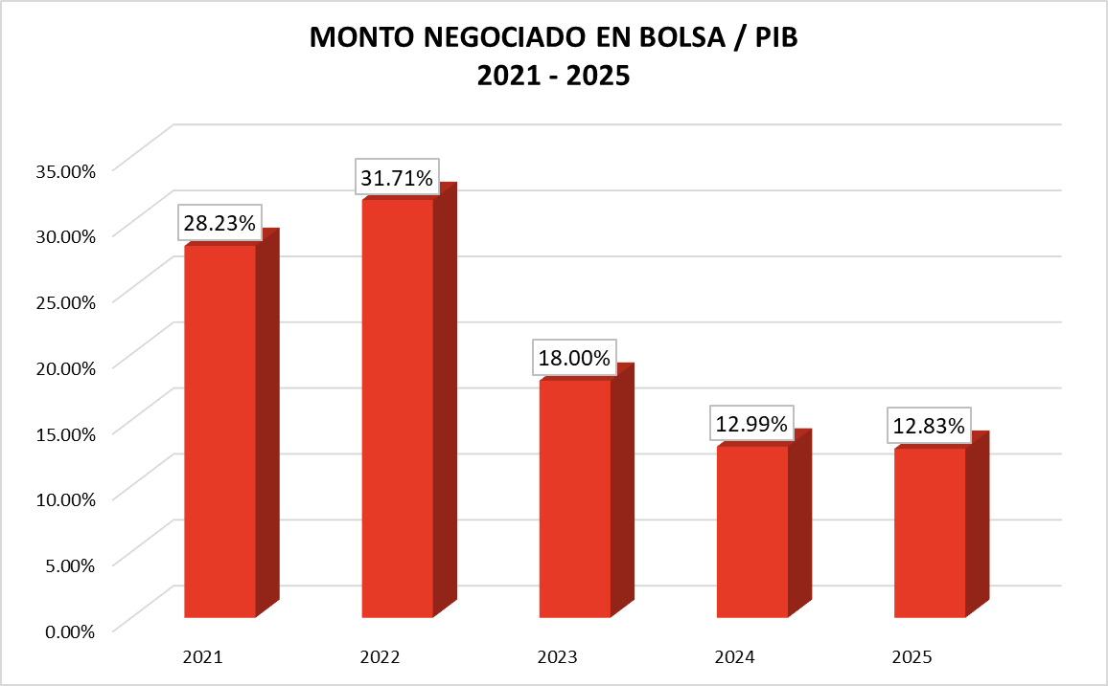
2. INDICADORES DE INTERÉS
MONTOS TRASADOS EN BOLSA

Slide 6
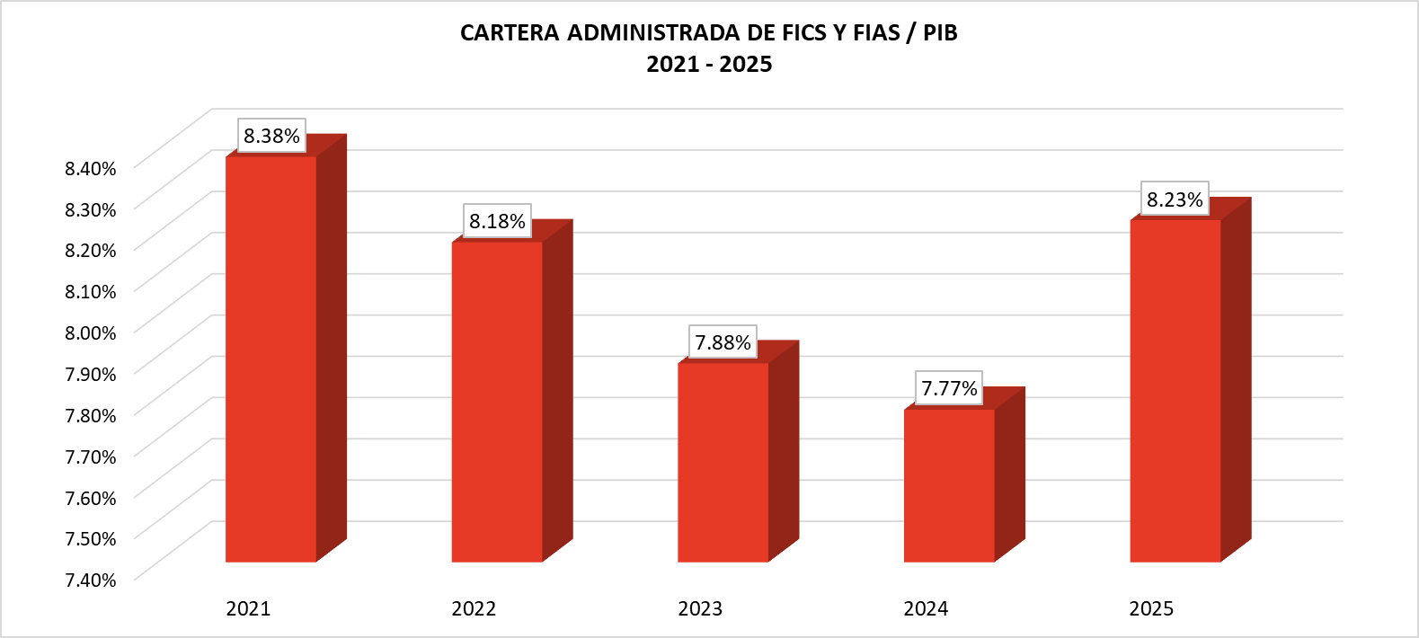
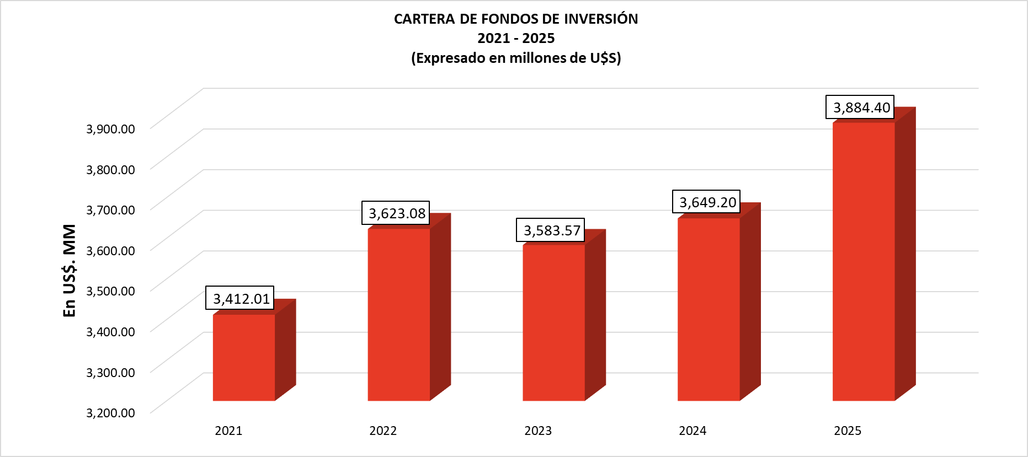
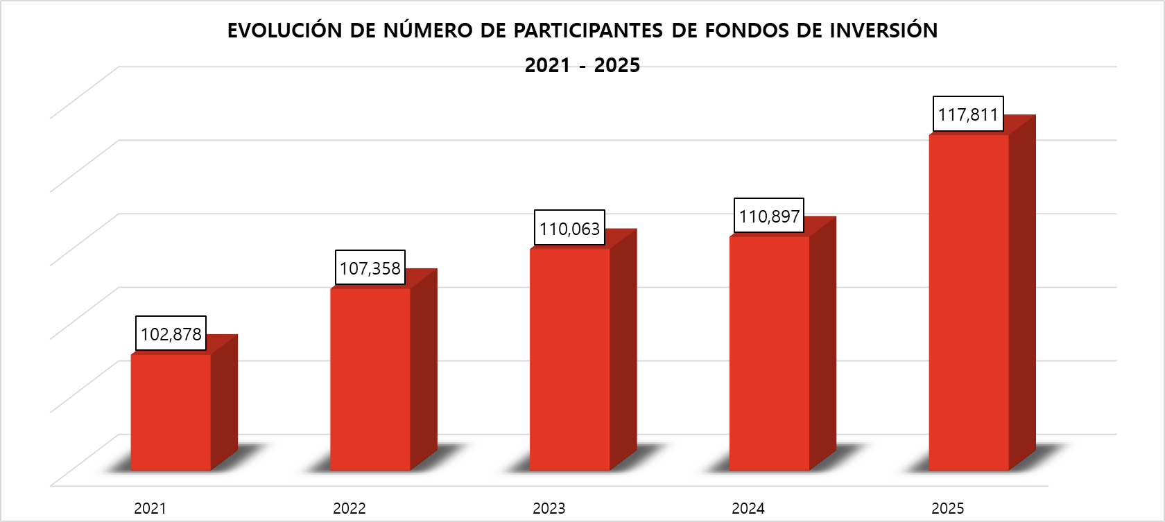
2. INDICADORES DE INTERÉS
FONDOS DE INVERSIÓN: CARTERA ADMINISTRADA/PIB, CARTERA ADMINISTRADA Y NÚMERO DE PARTICIPANTES

Slide 7

3. EL SISTEMA FINANCIERO
Sistema Financiero
Activos Financieros
Intermediarios Financieros (instituciones)
Mercados Financieros
El sistema financiero es el conjunto de instituciones y mercados que canalizan el ahorro hacia la inversión mediante activos financieros.

Slide 8
4. EL MERCADO FINANCIERO
  Es un espacio económico donde se intercambian instrumentos financieros —como bonos, certificados de depósito, letras, entre otros— entre intermediarios financieros, y se determinan sus precios.
  Estos mercados están influenciados por la oferta y la demanda de activos financieros, que representan bienes o servicios con valor económico.
Dinero para inversión a través de instrumentos financieros
Mercado Financiero
(definición de precios)
Demandante de recursos
Oferente de recursos
Pago de intereses y capital

Slide 9
5. FINANCIAMIENTO INDIRECTO
No conoce el destino final de sus fondos.
Oferente de recursos
Intermediario (Ej. Banco)
Demandante de recursos
Los intermediarios captan el ahorro fragmentado de los agentes económicos excedentarios y lo asignan (vía préstamos) entre las empresas, instituciones o público que lo requieren asumiendo el riesgo relacionado.
Asume el riesgo

Slide 10
6. FINANCIAMIENTO DIRECTO
Los oferentes y demandantes de recursos se contactan directamente entre sí o a través de intermediarios, asumiendo los oferentes el riesgo relacionado.
Conoce el destino final de sus fondos.
Oferente de Recursos (Inversionista)
Demandante de Recursos (Empresa)
Asume el riesgo
Intermediario
Agencia de Bolsa
Fondo de Inversión
Intermediario
Agencia de Bolsa
Fondo de Inversión
Mercado

Slide 11




7. COMPOSICIÓN DEL SISTEMA FINANCIERO NACIONAL
  Entidades de intermediación financiera
  Entidades de servicios financieros
  Entidades financieras del Estado
  Participantes del mercado de valores
  Sociedades Controladoras de Grupos Fin.
  Sistema Integral de Pensiones.
  Mercado de Seguros.

Slide 12











8. PARTICIPANTES DEL MERCADO DE VALORES
Agencias de Bolsa
Sociedades de Titularización
Estructuradores Pyme
Emisores
Inversionistas
Bolsa de Valores
Sociedades Administradoras de Fondos de Inversión (SAFIs) y Fondos de Inversión
Calificadoras de Riesgo
Entidades de Depósito de Valores

Slide 13

BOLSA DE VALORES
Es una institución privada, autorizada por ASFI que proporciona la infraestructura (física o electrónica) adecuada para concentrar la oferta y demanda de valores.

Slide 14
EMISORES
Entidades y personas jurídicas que pueden realizar oferta pública, en demanda de recursos financieros.
Podemos clasificarlos en:
  Privados: Sociedades por acciones, sociedades de responsabilidad limitada, bancos múltiples, bancos Pyme, Instituciones Financieras de Desarrollo, Entidades Financieras de Vivienda, Cooperativas de Ahorro y Crédito y otros.
  Públicos: Banco Central de Bolivia, Tesoro General de la Nación, Servicio Nacional de Impuestos Internos, Gobiernos Municipales.
  Sociedades de titularización: estas entidades tienen su propio proceso de emisión de valores, encargada de administrar y representar al Patrimonio Autónomo, ejerciendo el derecho de dominio sobre los flujos de ventas futuras cedidos con la suscripción del Contrato de Cesión.

Slide 15
INVERSIONISTAS
Inversionistas institucionales:
  Gestora Pública de la Seguridad Social de Largo Plazo.
  Compañías de Seguros.
  Fondos de Inversión.
  Agencias de Bolsa.
Inversionistas financieros:
  Bancos (múltiples y PYMES).
  Entidades Financieras de Vivienda.
  Cooperativas de Ahorro y Crédito.
  Instituciones Financieras de Desarrollo.
Inversionistas particulares:
  Personas jurídicas.
  Personas naturales.

Slide 16
AGENCIAS DE BOLSA
Persona jurídica debidamente autorizada por la ASFI y registrada en una bolsa de valores, que tiene por objeto realizar las actividades de intermediación de instrumentos financieros y otras permitidas por la Ley y sus disposiciones reglamentarias.
Realizan operaciones por cuenta propia o por sus clientes en la Bolsa de Valores.
Funciones:
  Asesoría Financiera.
  Financiamiento a través del Mercado de Valores.
  Compra - venta de valores.
  Valoración de Empresas.
  Análisis de fusiones y adquisiciones.

Slide 17










AGENCIAS DE BOLSA

Slide 18




CALIFICADORAS DE RIESGO
Son sociedades anónimas constituidas localmente o de origen extranjero, que se encuentren autorizadas por el Regulador para prestar el servicio de calificación de riesgo en el país.
Objetivo:
Calificar riesgos en el mercado de valores, conforme a lo previsto por la Ley del Mercado de Valores y su reglamento.
Calificación de Riesgo:
Criterio técnico emitido por una empresa independiente especializada en analizar el riesgo crediticio; es decir la capacidad de pago de las obligaciones financieras de la institución analizada.

Slide 19

CALIFICADORAS DE RIESGO
Largo Plazo
Corto Plazo
VALOR O EMISOR
AAA
AA
A
BBB
BB
B
C
D
N-1
Grado de Inversión
N-2
N-3
Criterio
Información para toma de decisión
N-4
N-5
Grado especulativo
Calificadora de Riesgo

Slide 20

ENTIDADES DE DEPÓSITO DE VALORES
Sociedades anónimas de objeto exclusivo.
Proporcionar la infraestructura, sistemas y procedimientos adecuados para realizar el registro y administración de valores representados mediante anotaciones en cuenta, así como la compensación y liquidación de fondos y valores, resultante de las transacciones.

Slide 21
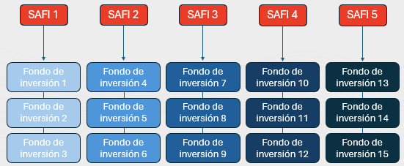
Sociedades Administradoras de Fondos de Inversión
El objeto único y exclusivo de estas sociedades es la prestación de servicios de administración de fondos de inversión, tanto abiertos como cerrados.
Una SAFI puede administrar uno o varios Fondos de Inversión.

Slide 22













Sociedades Administradoras de Fondos de Inversión
AICC SAFI S.A.

Slide 23
Sociedades Administradoras de Fondos de Inversión
Fondos de Inversión:
  Patrimonio común autónomo y separado de la sociedad administradora.
  Constituido por los aportes de personas naturales o jurídicas.
  Serán invertidos en el Mercado de Valores y posteriormente repartidos a los participantes con el rendimiento generado según el número de cuotas de participación que tenga cada uno de ellos.
Fondos de Inversión Abiertos (FIAs):
  Fondo cuyo patrimonio es variable y en el que las Cuotas de Participación colocadas entre el público son redimibles directamente por el Fondo, siendo su plazo de duración indefinido.
Fondos de Inversión Cerrados (FICs):
  Fondo cuyo patrimonio es fijo y las Cuotas de Participación colocadas entre el público no son redimibles directamente por el Fondo. Sus cuotas son “Valores” negociables en la Bolsa.

Slide 24
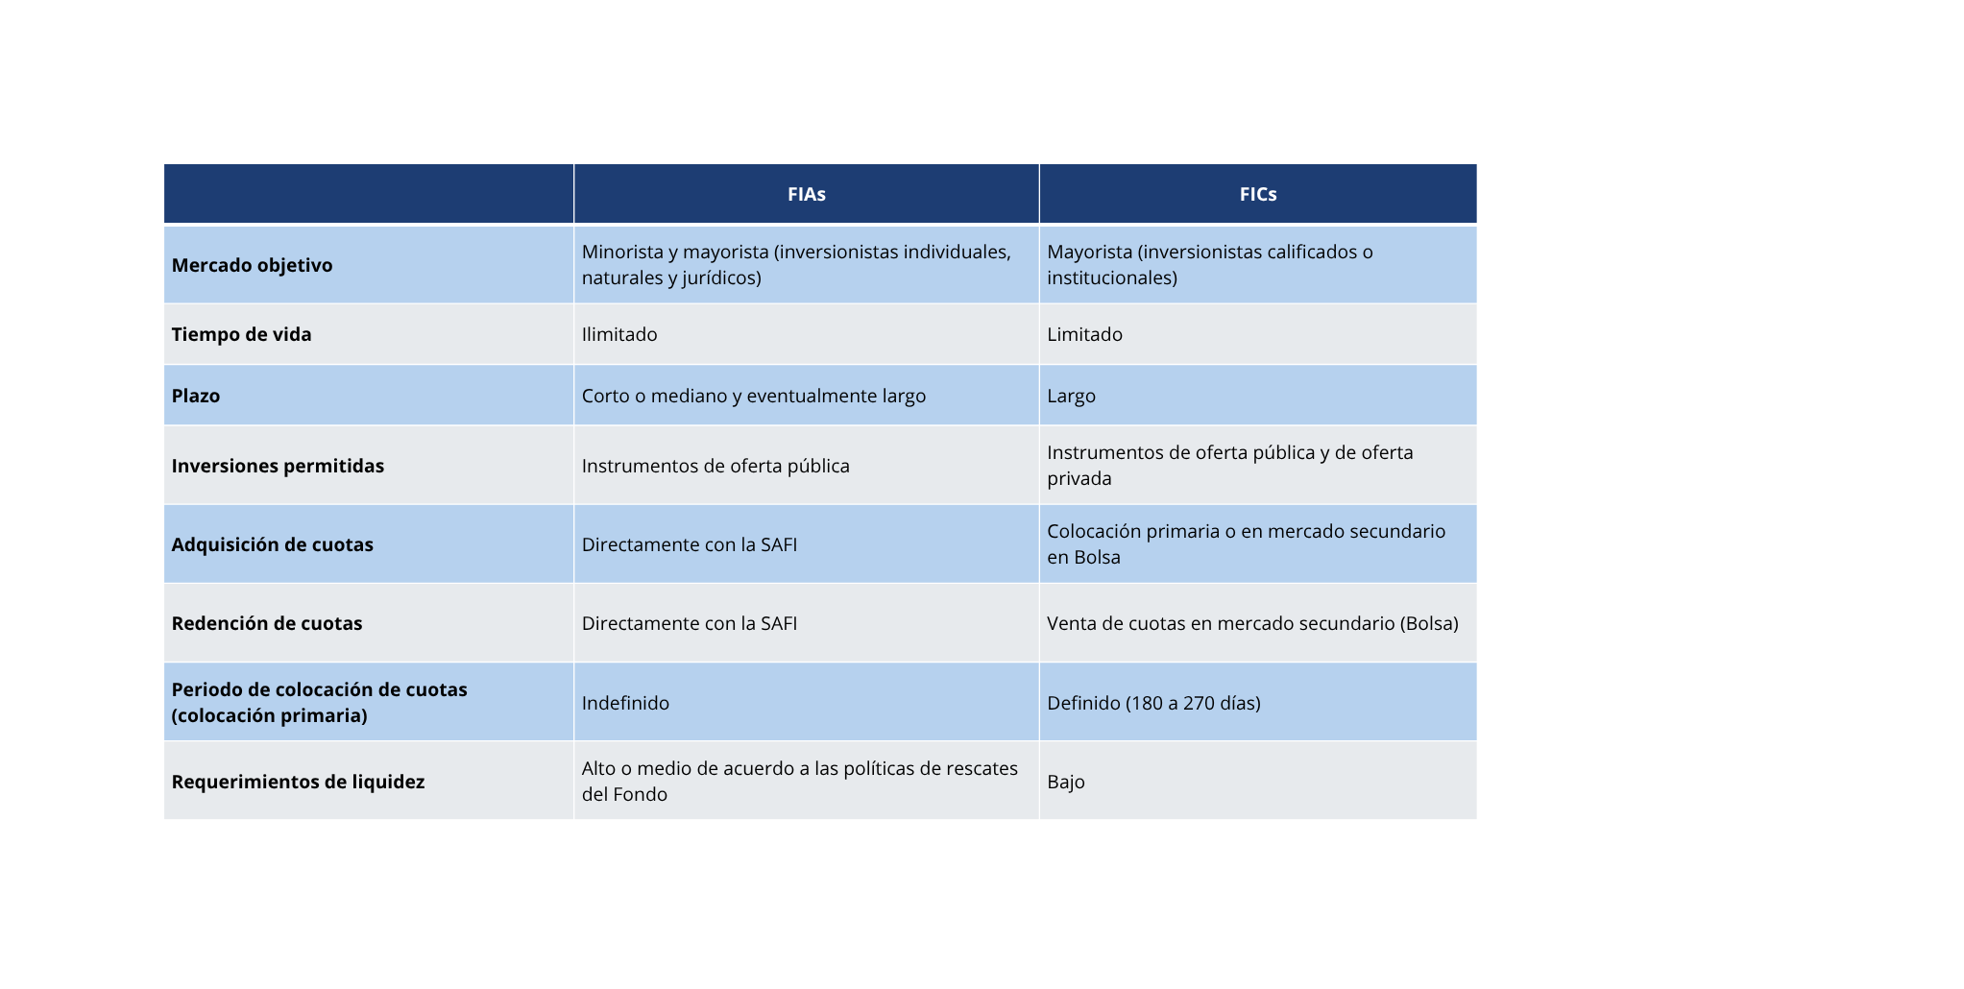
Sociedades Administradoras de Fondos de Inversión

Slide 25
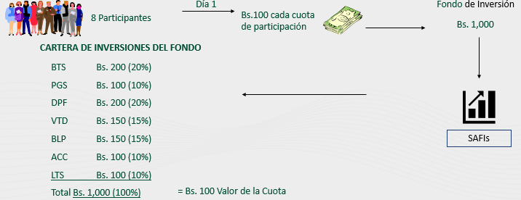
Sociedades Administradoras de Fondos de Inversión

Slide 26
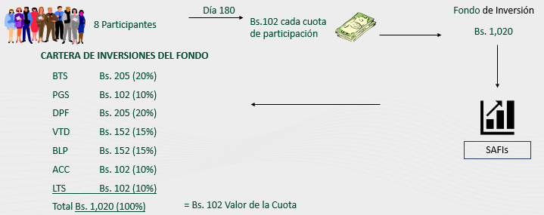
Sociedades Administradoras de Fondos de Inversión

Slide 27
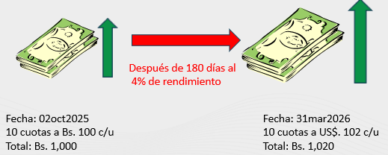
Sociedades Administradoras de Fondos de Inversión

Slide 28
Sociedades Administradoras de Fondos de Inversión
Características:
Diversificación
  Una cartera de inversiones bien diversificada permite minimizar los riesgos de la misma.
  Se disminuye el riesgo inherente a cada documento, desplazando el mismo al conjunto de la cartera.
Invirtiendo en distintos títulos en cuanto a:
  Tipo de instrumento.
  Emisor.
  Sector económico del emisor.
  Moneda.
  Ubicación geográfica.
  Plazo a vencimiento.
  Calificación de riesgo.

Slide 29
Sociedades Administradoras de Fondos de Inversión
Beneficios:
  Acceso al Mercado de Valores(inversión colectiva, montos menores para participar como un inversionista grande).
  Acceso a la diversificación de las inversiones, tanto para pequeños como grandes inversionistas.
  Rendimientos atractivos y competitivos.
  Acceso a la liquidez.
  Administración profesional de inversiones.
  Transparencia en las inversiones y acceso a la información para la toma de decisiones.
  Canalización adecuada del ahorro hacia la inversión en beneficio del sector productivo del país.

Slide 30
Sociedades Administradoras de Fondos de Inversión
Riesgos:
  Riesgo de crédito del emisor (Riesgo de quiebra): riesgo de no pago de los flujos que promete la inversión.
  Riesgo por iliquidez del valor: riesgo por pérdida por venta apresurada de un Valor, ante situaciones de iliquidez.
  Riesgo de mercado: riesgo de fluctuaciones del precio y rentabilidad de los valores como consecuencia de las expectativas de los mercados.

Slide 31



SOCIEDADES DE TITULARIZACIÓN
Sociedades anónimas.
Representar y administrar patrimonios autónomos constituidos a partir de procesos de titularización.
Encargadas de constituir el patrimonio autónomo, emitir los valores respaldados por los activos que conforman el patrimonio autónomo, cancelar las obligaciones emergentes de los valores emitidos y relacionarse jurídicamente con los inversionistas.

Slide 32
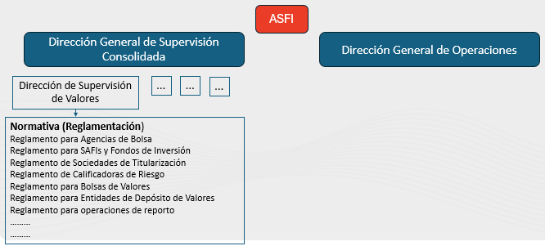
ASFI
La Autoridad Supervisora del Sistema Financiero se encarga de:
  Regular.
  Supervisar.
  Controlar.
Todas las actividades del sistema financiero.

Slide 33

9. FINANCIAMIENTO A TRAVÉS DEL MERCADO DE VALORES
EMISIÓN DE VALORES DEUDA
Un Programa de Emisiones es un plan de múltiples emisiones, ya sea para Bonos o Pagarés Bursátiles, de un mismo emisor por un período de tiempo de hasta tres años (similar a una línea de crédito).
La Emisión de Valores representa una deuda financiera que puede ser estructurada de acuerdo a las necesidades del emisor y ofertada a través del mercado de valores. Una Emisión de Valores forma parte de un Programa de Emisiones.

Slide 34

9. FINANCIAMIENTO A TRAVÉS DEL MERCADO DE VALORES
EMISIÓN DE VALORES DEUDA
Tipos de valores deuda:
Bonos:
Brindan financiamiento a plazos mayores a 360 días.
Periódicamente se pagan cupones que pueden ser por intereses únicamente o por capital e intereses.
Bonos Corporativos (BLP)
  Pagos periódicos de intereses.
Bonos Subordinados (BBB)
  Emitidos por entidades bancarias.
Bonos Participativos (BPB)
  Pago de interés variable relacionado con desarrollo económico y financiero.

Slide 35

9. FINANCIAMIENTO A TRAVÉS DEL MERCADO DE VALORES
EMISIÓN DE VALORES DEUDA
Tipos de valores deuda:
Pagarés Bursátiles:
  Brindan alternativas de financiamiento.
  Mismos lineamientos que los bonos.
  No superan los 360 días.
  Operaciones de corto plazo.
  Se devuelve el capital más intereses.

Slide 36
9. FINANCIAMIENTO A TRAVÉS DEL MERCADO DE VALORES
EMISIÓN DE VALORES DEUDA
Tipos de valores deuda:
Valores de titularización:
  Contenido Crediticio.
  Participación (renta variable).
  Mixtos.

Slide 37
9. FINANCIAMIENTO A TRAVÉS DEL MERCADO DE VALORES
EMISIÓN DE VALORES DEUDA
Ventajas:
  Condiciones diseñadas a medida.
  Plazos de financiamiento más largos (eventualmente).
  Costos financieros menores (eventualmente).
  Mecanismos de cobertura.
  Mejora de la imagen corporativa.
  No hay restricción porcentual de endeudamiento sobre el Patrimonio del financiador. Depende básicamente de la calificación de riesgo y políticas de inversión del inversionista que adquirirá los valores.

Slide 38
Diagnóstico
Negociaciones con potenciales inversionistas
Colocación de los valores
Pre estructuración financiera y legal
Gestiones de aprobación
Estructuración financiera y legal
9. FINANCIAMIENTO A TRAVÉS DEL MERCADO DE VALORES
PROCESO DE EMISIÓN
Diseño de características de los valores (Bonos, Pagarés Bursátiles o de Mesa de Negociación)
Diseño de mecanismos de cobertura y pago
Definición de compromisos financieros y legales
Instancias internas de la emisión (Accionistas, Directorios, Asociados, etc.)
Autoridad de Supervisión del Sistema Financiero (ASFI)
Bolsa Boliviana de Valores S.A. (BBV)
Entidad de Depósito de Valores S.A. (EDV)

Slide 39
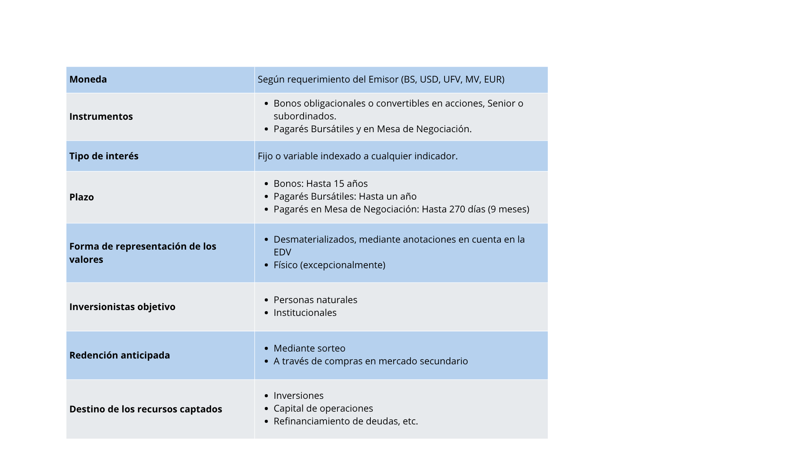
9. FINANCIAMIENTO A TRAVÉS DEL MERCADO DE VALORES
CARACTERÍSTICAS GENERALES DE LA EMISIÓN

Slide 40
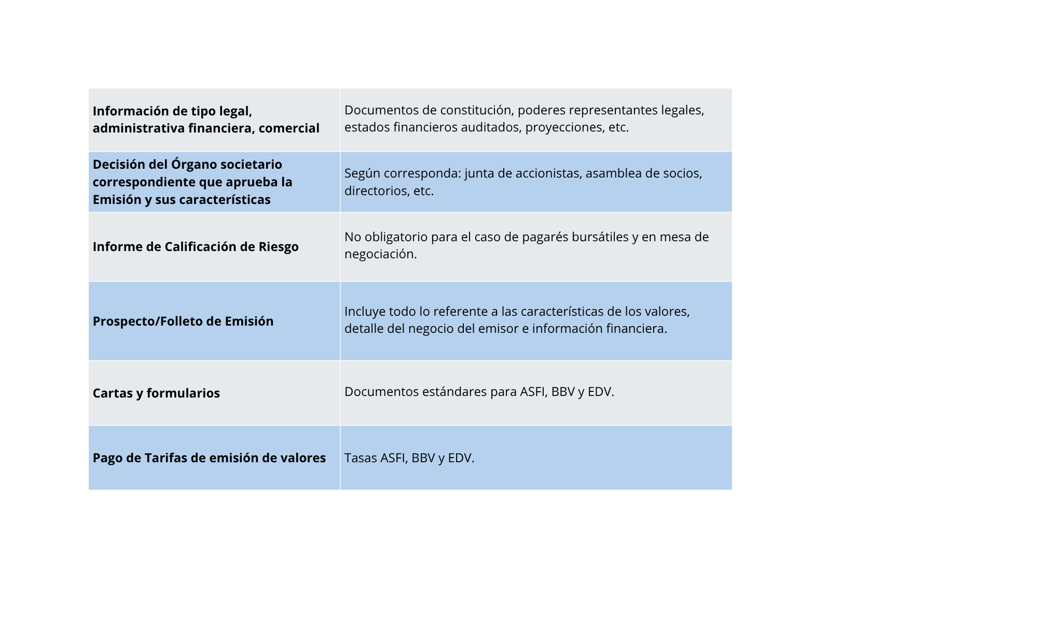
9. FINANCIAMIENTO A TRAVÉS DEL MERCADO DE VALORES
REQUISITOS PARA EMITIR VALORES

Slide 41
9. FINANCIAMIENTO A TRAVÉS DEL MERCADO DE VALORES
EMISIÓN DE ACCIONES
Representa una de las fracciones iguales en las que se divide el capital social de una sociedad anónima.
Es un instrumento de renta variable.
Tipos de acciones:
  Acciones Ordinarias
  Acciones Preferentes

Slide 42
9. FINANCIAMIENTO A TRAVÉS DEL MERCADO DE VALORES
EMISIÓN DE ACCIONES
Tipos de acciones:
  Acciones ordinarias:
    Confieren necesariamente derecho de voto por acción, de acuerdo a la legislación boliviana tanto en las asambleas ordinarias como extraordinarias.
  Acciones preferentes:
    El tenedor de una acción preferente no tiene derecho a voto en las asambleas ordinarias de accionistas sólo a voz. Sin embargo, cuenta con el derecho de voto en las asambleas extraordinarias.
    Generalmente pagan a su poseedor un determinado interés fijo, siempre y cuando la empresa obtenga utilidades.
    Pago de dividendos: las acciones preferentes tienen primacía sobre las acciones ordinarias.

Slide 43
9. FINANCIAMIENTO A TRAVÉS DEL MERCADO DE VALORES
EMISIÓN DE ACCIONES
Ventajas:
  Conseguir capital a costo variable.
  Permite financiación de proyectos a largo plazo.
  Aumenta la capacidad crediticia de la empresa.
  No tiene fecha fija de vencimiento.
  No tiene cargos fijos.

Slide 44
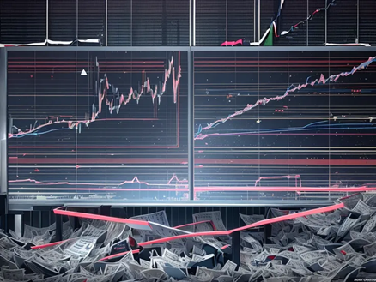

10. UNIDAD DE FOMENTO A LA VIVIENDA (UFV)
¿QUÉ ES?
  Es una unidad de cuenta que evoluciona con la inflación.
  Es una herramienta para ajustar valores a la inflación, protegiendo el valor real de los montos pactados en los contratos y créditos del impacto de las fluctuaciones de precios.
  Fue creada para proteger el poder adquisitivo de los bolivianos frente a la inflación.

Slide 45

10. UNIDAD DE FOMENTO A LA VIVIENDA (UFV)
¿CÓMO SE CALCULA?
Se calcula diariamente con base en el Índice de Precios al Consumidor (IPC), publicado por el Instituto Nacional de Estadística (INE), que mide la variación de precios de bienes y servicios.
Inflación mensualizada:
  Se calcula la inflación a doce meses a partir del IPC.
Inflación diaria:
  La inflación diaria se calcula a partir de la inflación mensualizada, aplicando una raíz 'n', donde 'n' representa el número de días del mes.

Slide 46
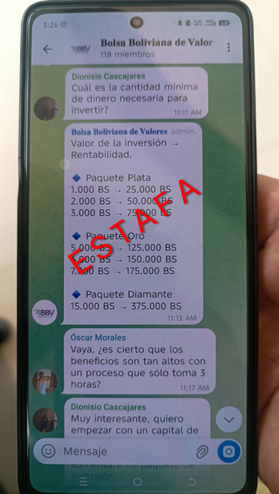
11. PREVENCIÓN DE FRAUDES Y ESTAFAS
  Solamente las Agencias de Bolsa y Sociedades Administradoras de Fondos de Inversión reguladas y autorizadas por ASFI pueden invertir por cuenta de clientes.
  Se debe dudar de las alternativas de Inversión que ofrecen rendimientos demasiado altos, normalmente son estafas, porque hay un principio financiero: a mayor rendimiento, mayor riesgo.
  Ni las Agencias de Bolsa y Sociedades Administradoras de Fondos de Inversión reguladas y autorizadas por ASFI, solicitan abonos en cuenta a través de redes sociales. Es imprescindible, conectarse con la institución a los contactos que están en la página de la Bolsa Boliviana de Valores y hacerse asesorar con los funcionarios autorizados.

Slide 47
12. SEGURIDAD DIGITAL
  Cambiar las contraseñas periódicamente.
  Manejar contraseñas con número y letras que no sean obvias (nombre propio, fecha de nacimiento, etc.
  Proteger la clave de acceso, no anotándola en lugares de fácil accesibilidad, ni otorgarla a terceras personas.

Slide 48

GRACIAS

